Slide 1
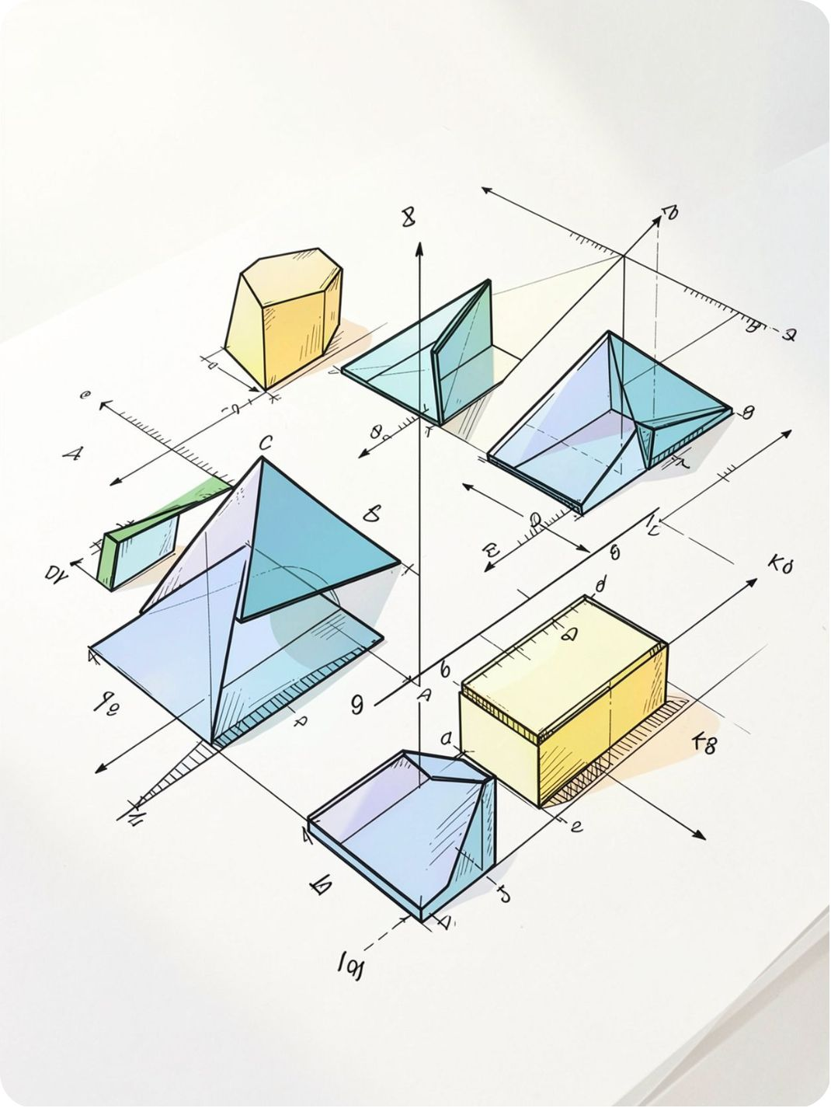
La differenza fondamentale tra geometria sintetica e analitica risiede nel linguaggio utilizzato per studiare lo spazio: la prima usa direttamente le figure, la seconda i numeri e le equazioni.
Notes:
La differenza fondamentale tra geometria sintetica e analitica risiede nel linguaggio utilizzato per studiare lo spazio: la prima usa direttamente le figure, la seconda i numeri e le equazioni.

Slide 2

Geometria Sintetica (Euclidea)
Approccio
Strumenti
Qualitativo e diretto. Analizza le proprietà intrinseche delle figure senza usare un sistema di riferimento.
Assiomi, postulati, dimostrazioni logico-deduttive e costruzioni con riga e compasso.
Linguaggio
Obiettivo
Concetti come congruenza, similitudine e incidenza (es. "i tre angoli interni di un triangolo sommano a ").
Sviluppare l'intuizione spaziale e il rigore logico puro.
Notes:
Geometria Sintetica (Euclidea)
Approccio: Qualitativo e diretto. Analizza le proprietà intrinseche delle figure senza usare un sistema di riferimento.
Strumenti: Assiomi, postulati, dimostrazioni logico-deduttive e costruzioni con riga e compasso.
Linguaggio: Concetti come congruenza, similitudine e incidenza (es. "i tre angoli interni di un triangolo sommano a $180^\circ$").
Obiettivo: Sviluppare l'intuizione spaziale e il rigore logico puro.

Slide 3



Geometria Analitica (Cartesiana)
Approccio
Strumenti
Quantitativo e algebrico. Associa a ogni punto dello spazio una coppia di coordinate .
Piano cartesiano, equazioni algebriche e sistemi.
Linguaggio
Obiettivo
Relazioni numeriche (es. la retta descritta da o la circonferenza da ).
Trasformare le dimostrazioni e i problemi geometrici in un calcolo algebrico sistematico.
Notes:
Geometria Analitica (Cartesiana)
Approccio: Quantitativo e algebrico. Associa a ogni punto dello spazio una coppia di coordinate $(x, y)$.
Strumenti: Piano cartesiano, equazioni algebriche e sistemi.
Linguaggio: Relazioni numeriche (es. la retta descritta da $y = mx + q$ o la circonferenza da $x^2 + y^2 = r^2$).
Obiettivo: Trasformare le dimostrazioni e i problemi geometrici in un calcolo algebrico sistematico.

Slide 4
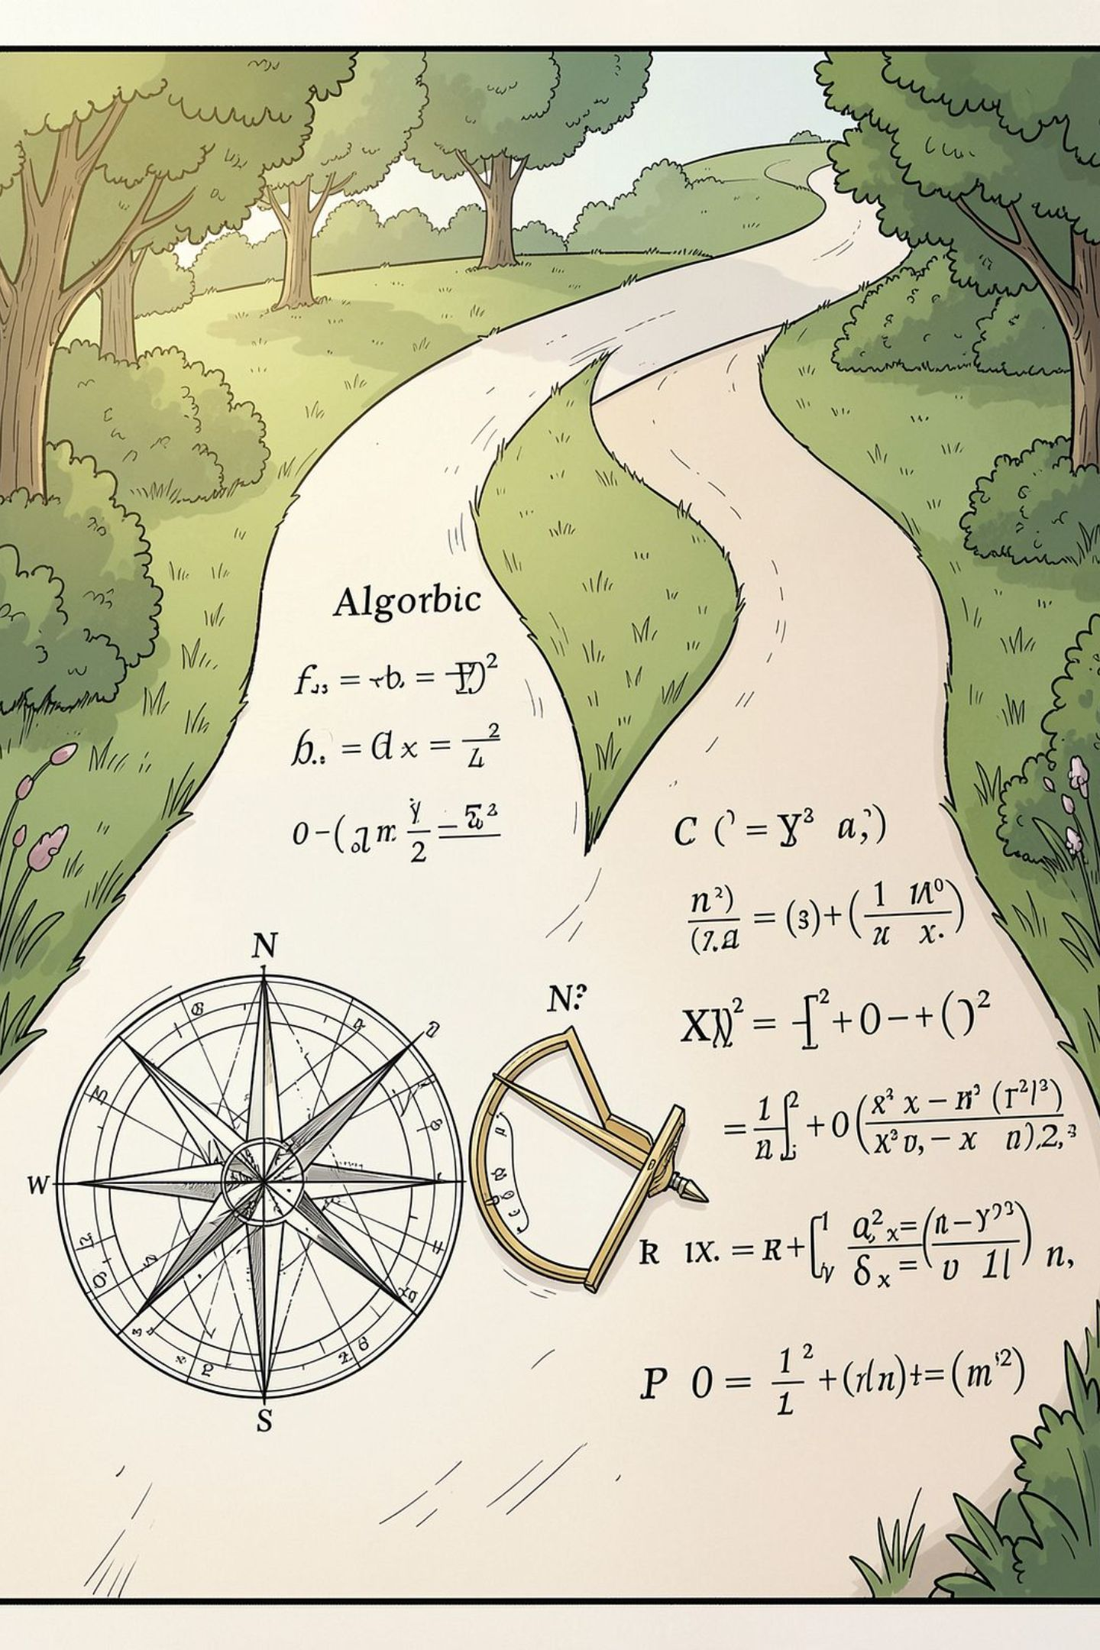
Geometria Sintetica
Geometria Analitica
Visualizza l'architettura delle figure
Fornisce lo strumento algebrico per misurarla e calcolarla.
La geometria sintetica visualizza l'architettura delle figure; la geometria analitica fornisce lo strumento algebrico per misurarla e calcolarla.
Notes:
riassumento:
La geometria sintetica visualizza l'architettura delle figure; la geometria analitica fornisce lo strumento algebrico per misurarla e calcolarla.

Slide 5








Ecco un esempio concreto: determinare l'asse di un segmento AB.
La geometria sintetica costruisce la retta tramite ragionamenti spaziali e figure.
La geometria analitica trova la retta risolvendo un'equazione algebrica.
Approccio Sintetico
Approccio Analitico
Idea: Considera l'asse come il luogo geometrico dei punti equidistanti da e .
Idea: Si convertono punti e distanze in coordinate ed equazioni.
Metodo: Si usano riga e compasso. Si tracciano due circonferenze di uguale raggio centrate in e . Congiungendo i loro due punti di intersezione, si traccia la retta perpendicolare al segmento nel suo punto medio.
Metodo: Dati i punti e nel piano cartesiano, si calcola la soluzione:
Si impone l'uguaglianza algebrica delle distanze di un punto generico :
Giustificazione: Si dimostra la proprietà sfruttando i criteri di congruenza dei triangoli.
Sviluppando i calcoli si ottiene direttamente l'equazione della retta: .

Slide 6

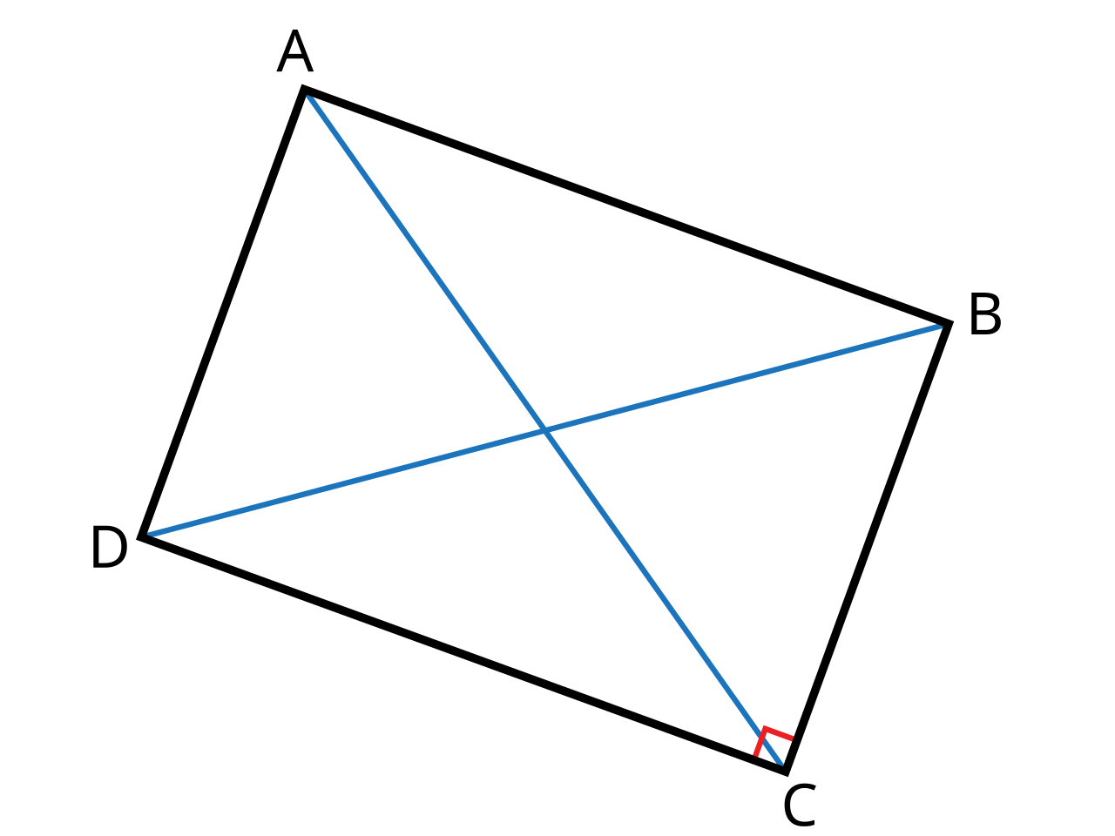
ora prova tu….
Problema: dimostrare che le diagonali di un rettangolo sono congruenti
Notes:
dimostra che le diagonali di un rettangolo sono congruenti, si aper via sintetica che per via analitica e confronta i due metodi riguardo:
intuitività
semplicità di realizzazione

